Slide 1
СЕРВИСЫ для БИЗНЕСА в Московской области Новый сервис: Открой бизнес на 1-2 этажах МКД

Slide 2
ЗЕМЛЯ и НЕДВИЖИМОСТЬ БИЗНЕСУ с ИНВЕСТКАРТЫ - 3 услуги
 | Земля за 1 рубль | Земля Без торгов | Недвижимость за 1 рубль | ВСЕГО
Кол-во заключенных договоров | 117 | 60 | 16 | 193
Инвестиции, млрд. руб. | 39,5 | 87,3 | 0,4 | 127
Рабочие места | 8 606 | 7 368 | 114 | 16 088
Городские округа | 46 | 27 | 8 | -
№ | ОМС | Договоры | Инвестиции, млрд руб | РМ
1 | Сергиево-Посадский | 21 | 47 | 2 062
2 | Ступино | 14 | 8 | 1 104
3 | Орехово-Зуевский | 10 | 1,7 | 668
4 | Солнечногорск | 10 | 6,6 | 1 432
5 | Богородский | 10 | 5 | 683
6 | Долгопрудный | 9 | 1,7 | 430
7 | Домодедово | 9 | 1,2 | 368
8 | Подольск | 8 | 1,9 | 612
9 | Раменский | 7 | 3,6 | 508
10 | Воскресенский | 6 | 2,7 | 601
№ | ОМС - не заключено ни одного договора из 3-х видов услуг
1 | Жуковский | 0
2 | Кашира | 0
3 | Котельники | 0
4 | Лосино-Петровский | 0
5 | Лотошино | 0
6 | Можайский | 0
7 | Серебряные Пруды | 0
8 | Шаховская | 0

Slide 3
СЕРВИС для МСП – Получи помещение/здание за 1 рубль
Лидеры по размещению объектов
НЕТ объектов для МСП на Инвесткарте
№ | ОМС | Размещено объектов
1 | Долгопрудный | 0
2 | Дубна | 0
3 | Котельники | 0
4 | Краснознаменск | 0
5 | Лосино-Петровский | 0
6 | Лотошино | 0
7 | Можайский | 0
8 | Серебряные Пруды | 0
9 | Талдом | 0
10 | Черноголовка | 0
№ | ОМС | Размещено объектов для МСП
1 | Богородский | 44 (1)
2 | Люберцы | 31 (6)
3 | Пушкинский | 26
4 | Коломна | 23
5 | Серпухов | 17 (1)
6 | Воскресенск | 14
7 | Шатура | 14 (4)
8 | Домодедово | 13
9 | Сергиево-Посадский | 11
10 | Балашиха | 10 (1)
Было 220 – стало 280 (+60) объектов размещено на Инвестиционной карте

Slide 4
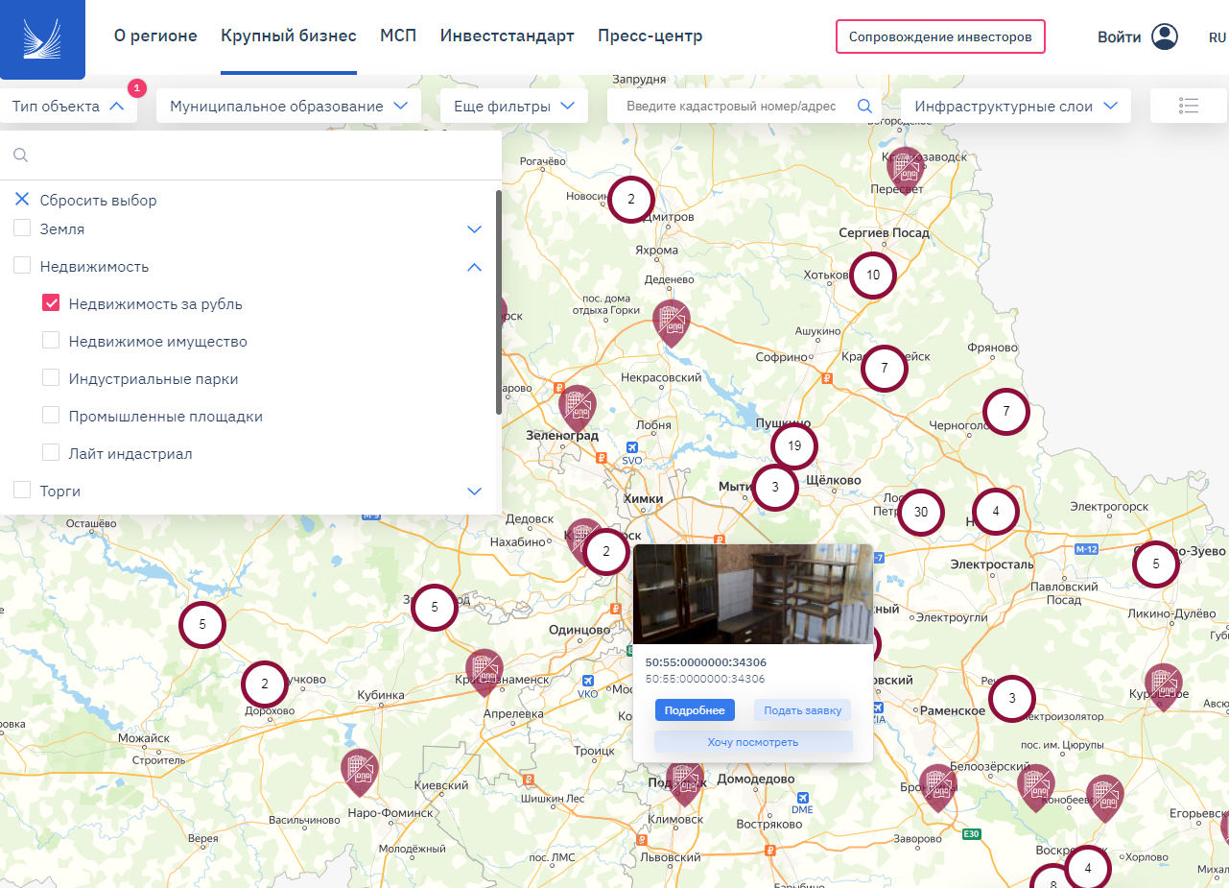
СЕРВИС для МСП – Получи помещение/здание за 1 рубль
Заключены договоры:
№ | ОМС | Количество
1 | Люберцы | 6
2 | Шатура | 4
3 | Фрязино | 1
4 | Серпухов | 1
5 | Богородский | 1
6 | Балашиха | 1
7 | Шатура | 1
8 | Реутов | 1
ВСЕГО: |  | 16

Slide 5
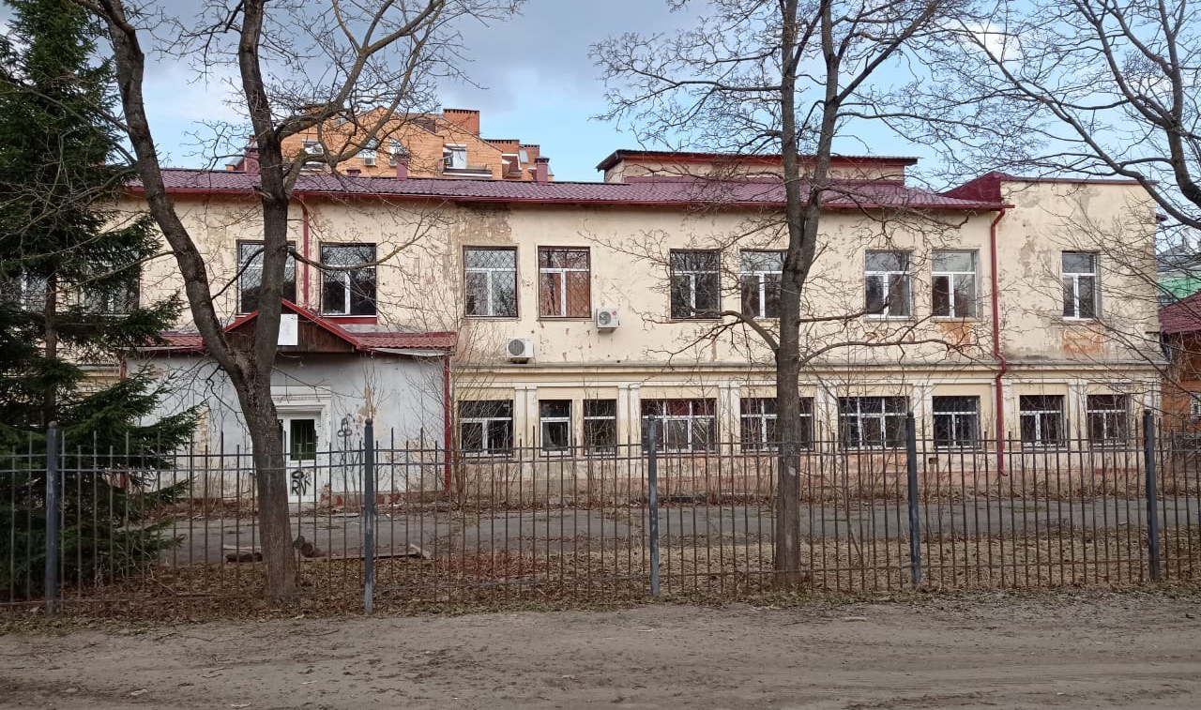
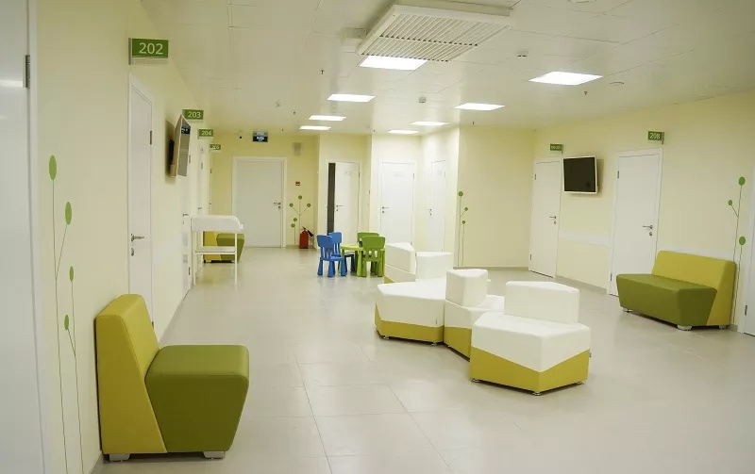
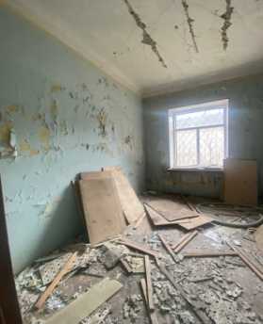
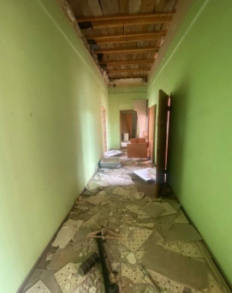
ПЕРВЫЕ РЕЗУЛЬТАТЫ — «ТОША И Ко» - ФРЯЗИНО
БЫЛО
СТАНЕТ
ЦР «Тоша и Ко» | Центр реабилитации слуха и речи
Налоги – 11 млн. руб. в год | Площадь – 1 500 кв. м
Компания зарегистрирована в 2016 | Начало ремонта – сентябрь 2023
Инвестиции - 60 млн.руб. | Старт работы – 1 кв. 2025
Будет создано 20 РМ | Срок аренды 15 лет
5

Slide 6
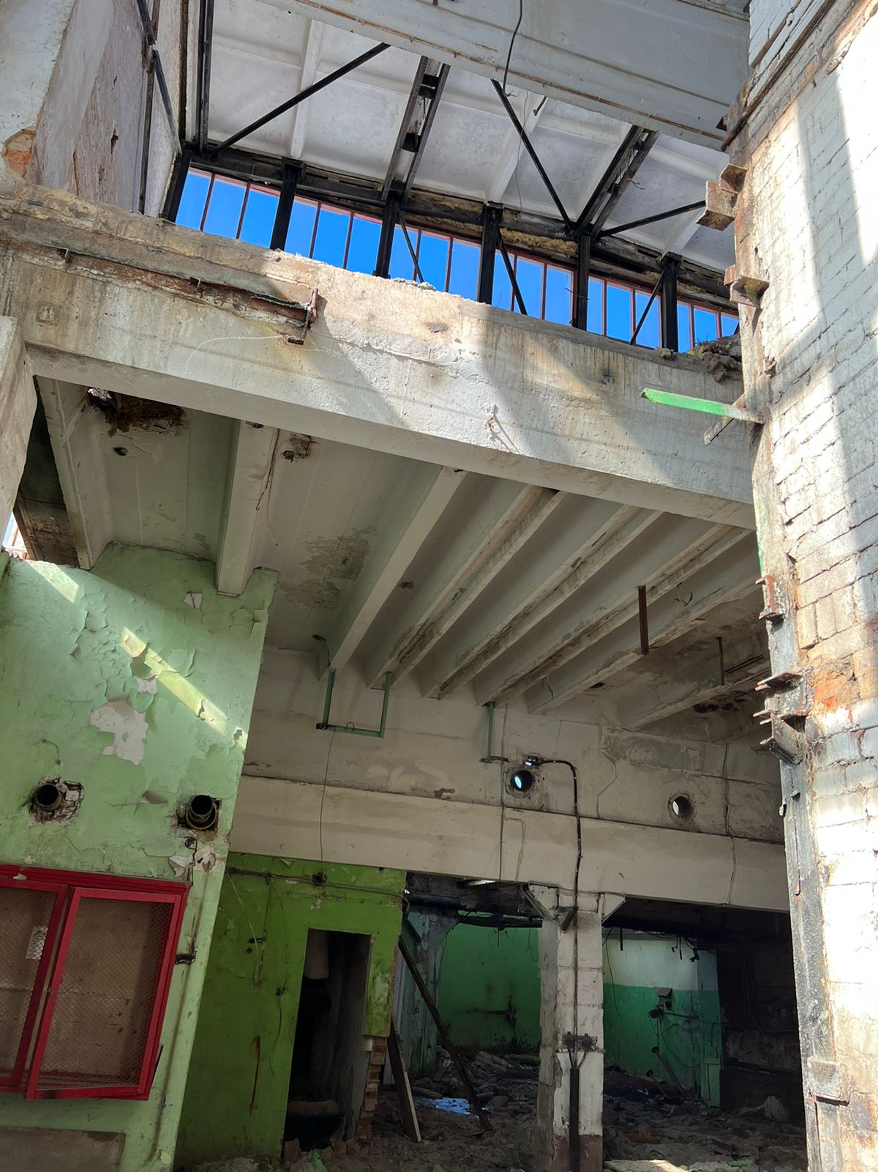
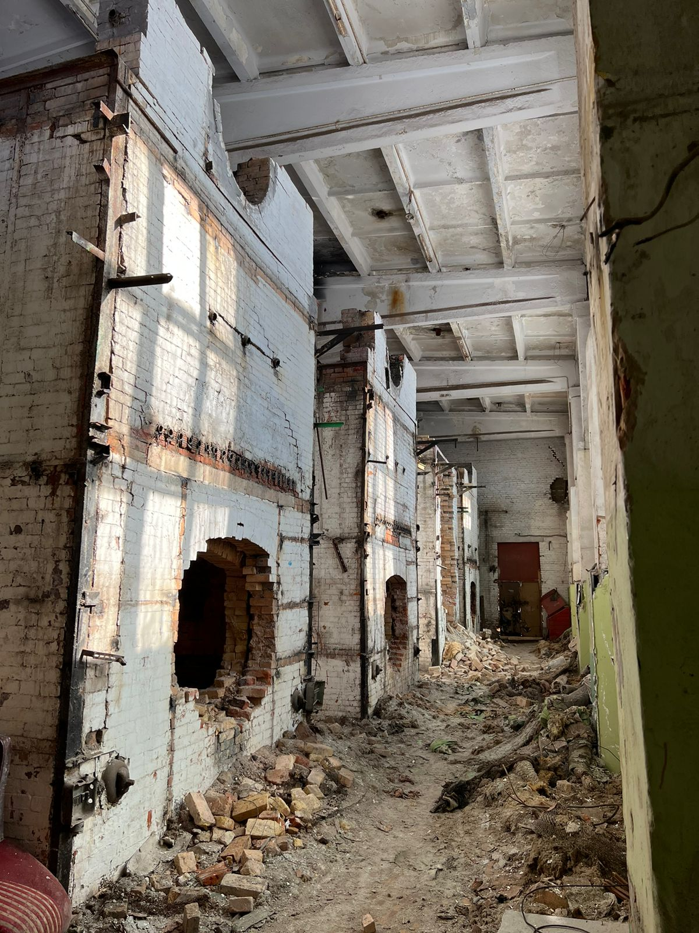
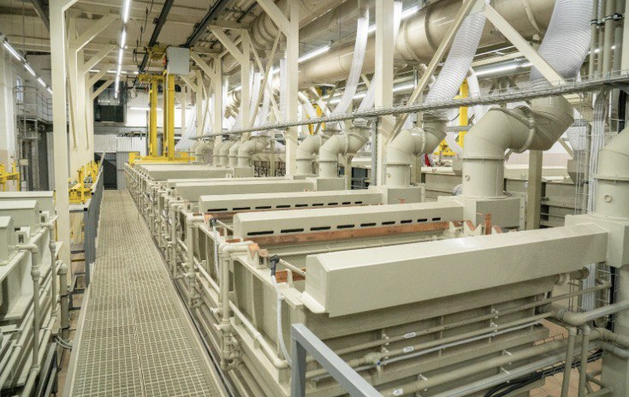
ПЕРВЫЕ РЕЗУЛЬТАТЫ – ООО «МГЦ-ИСТ» – БОГОРОДСКИЙ
БЫЛО
СТАНЕТ
ООО «МГЦ-ИСТ» центр гальваники | Производственная деятельность
Налоги – 3 млн. руб. в год | Площадь – 730 кв. м
Компания зарегистрирована в 2017 | Начало ремонта – сентябрь 2023
Инвестиции - 15 млн.руб. | Старт работы – июль 2024
Будет создано 25 РМ | Срок аренды 15 лет
6

Slide 7
Новый сервис для бизнеса: Открой бизнес на 1-2 этажах МКД

Slide 8
НОВЫЙ СЕРВИС для МСП – Открой бизнес на 1-2 этажах МКД
 | Введено МКД, тыс. кв м | в т.ч. Нежилые помещения для бизнеса
2022 | 4 639,4 | 111,1
2023 | 1 934,1 | 34,7
ПОТРЕБНОСТЬ БИЗНЕСА - ЗАЯВКИ на подбор недвижимости (35% от общего числа обращений в «ЦУР – Бизнес»)
2022 – 344 2023 – 195

Slide 9
НОВЫЙ СЕРВИС для МСП – Открой бизнес на 1-2 этажах МКД
КТО МОЖЕТ ПОЛУЧИТЬ:
Субъекты МСП (до 250 чел, до 2 млрд. руб. выручка)
ЧТО ПОЛУЧАЕМ:
1. Комплексная услуга: 1.1 покупка/аренда помещения на 1-2 этажах МКД 1.2 сервис «Открой свое дело»
2. Все предложения от крупнейших застройщиков МО на одной площадке
https://invest.mosreg.ru/investor/map

Slide 10
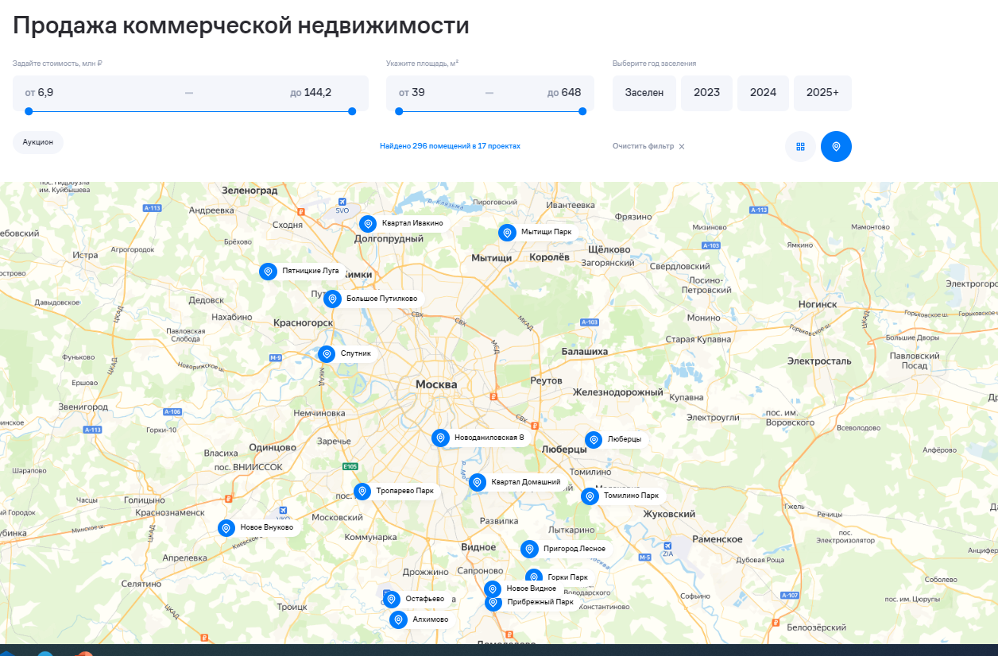
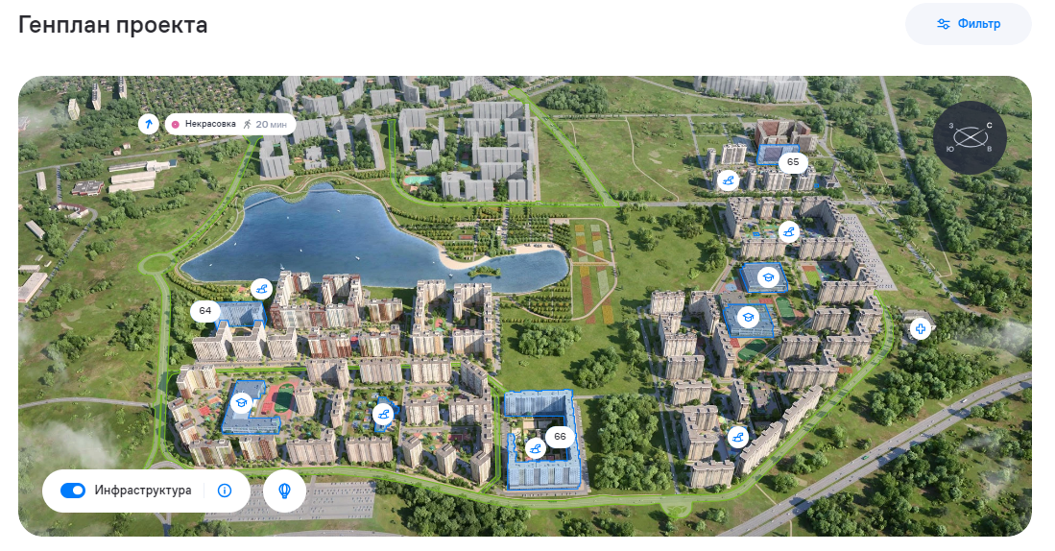
КАК РЕАЛИЗОВАНО - ГК «САМОЛЕТ»
Услуги застройщика
Помещения с: - франшизой;
- договорами о намерениях;
- договором аренды.
130 помещений в 12 проектах

Slide 11
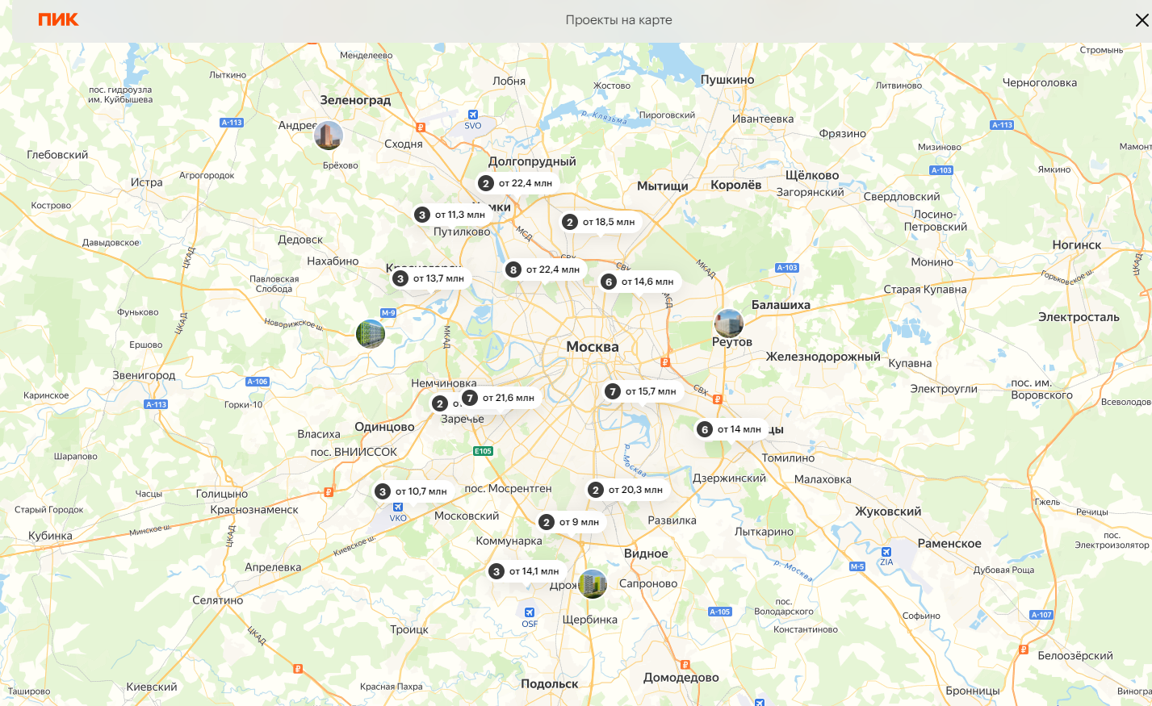
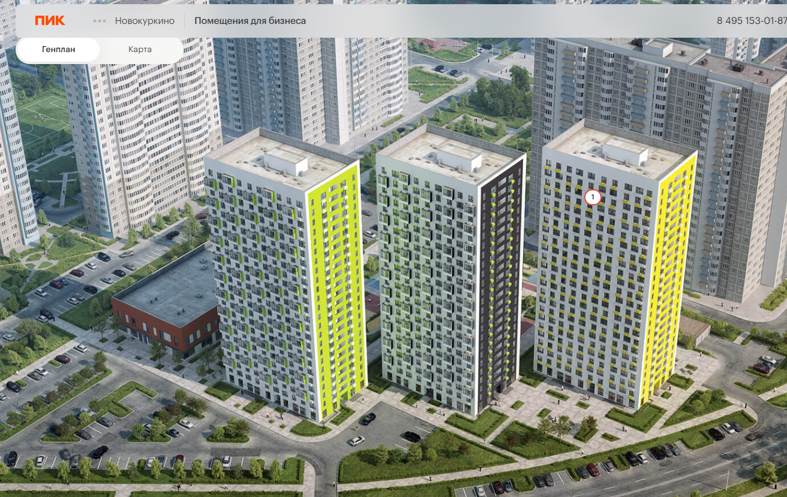
КАК РЕАЛИЗОВАНО ГК «ПИК»
КОММЕРЧЕСКИЕ ПОМЕЩЕНИЯ
54 помещения в 15 проектах
Услуги застройщика:
Франшиза «Места у дома»
Сотрудничество с бизнесом

Slide 12
НОВЫЙ СЕРВИС для МСП – Открой бизнес на 1-2 этажах МКД
Получено согласие от 11 застройщиков
Размещено 184 объекта (+164 в работе)
№ п/п | НАИМЕНОВАНИЕ | Статус
1 | Самолет | Размещено 130 объектов (+164 будет размещено дополнительно)
2 | ПИК | Размещено 54 объекта
3 | Сити ХХI | Интеграция данных на инвест карту
4 | Гранель | Интеграция данных на инвест карту
5 | Тройка Рэд | Интеграция данных на инвест карту
6 | Инград | Интеграция данных на инвест карту
7 | Эталон | Отработка реализация алгоритма передачи данных
8 | Профи-Инвест
9 | Главстрой
10 | Основа
11 | ФСК

Slide 13
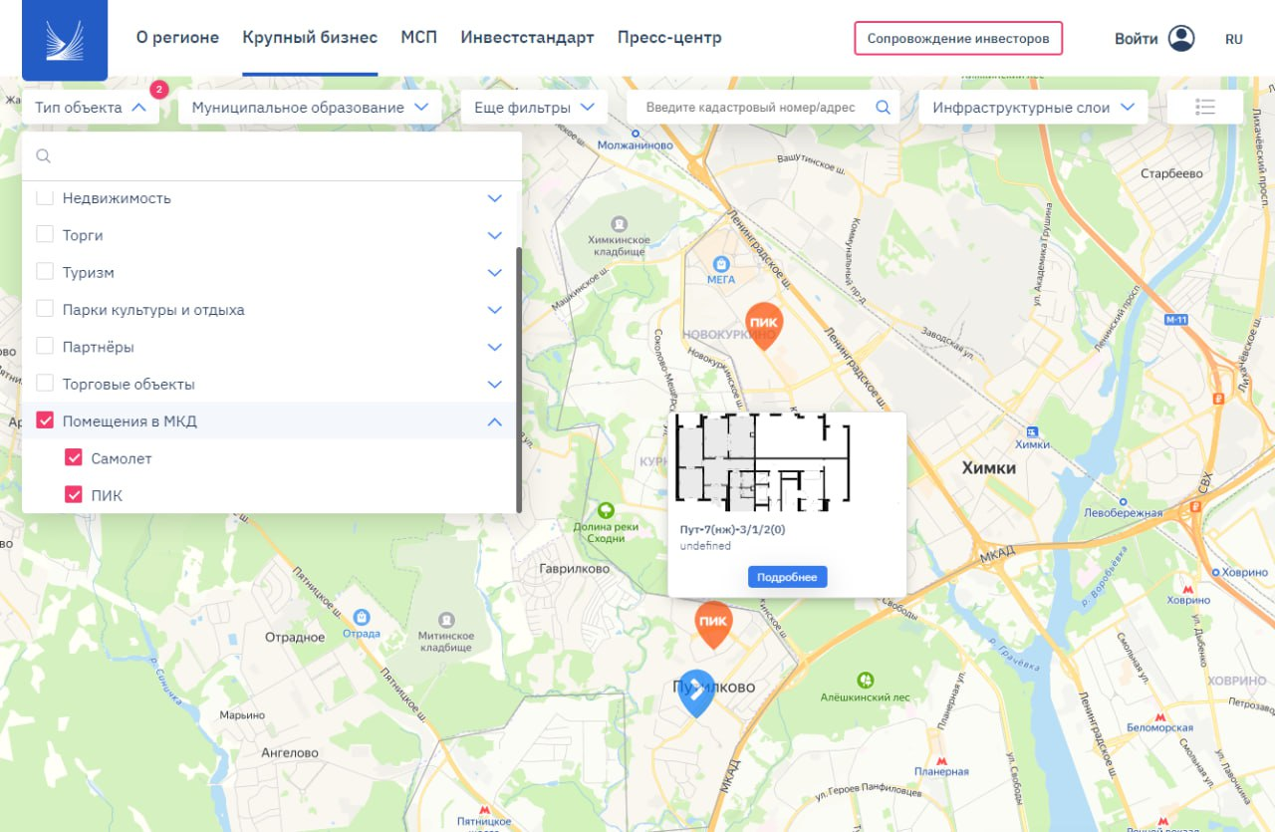
НОВЫЙ СЕРВИС для МСП – Открой бизнес на 1-2 этажах МКД
ШАГ 1
Выбрать. объект
на инвесткарте
ШАГ 2
Подать заявку
с инвесткарты на сервис застройщика
ШАГ 3 Заключение договора
Меры поддержки
от застройщиков
(льготные кредиты и рассрочка)
+
Комплексная услуга
«Открой собственное дело»
Предоставление недвижимости
Предоставление мер поддержки
Оформление лицензий
Вывески+фасадная схема + рекламная конструкция
Веранда
Субсидия на франшизу, займ
Срок сервиса – 15 дней
Старт - с 1 августа 2023
13

Slide 14
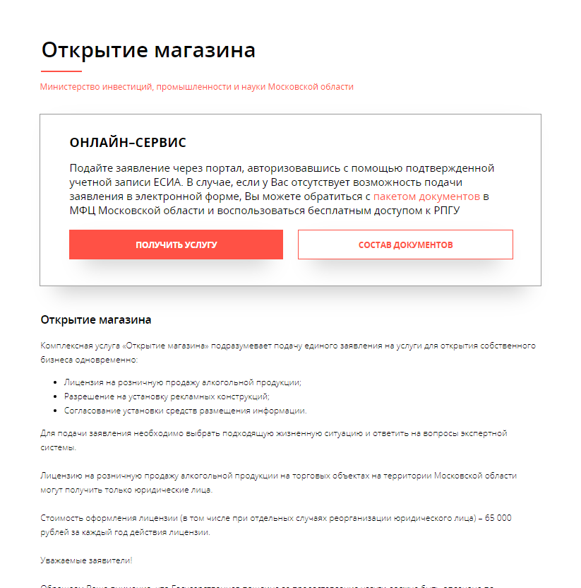
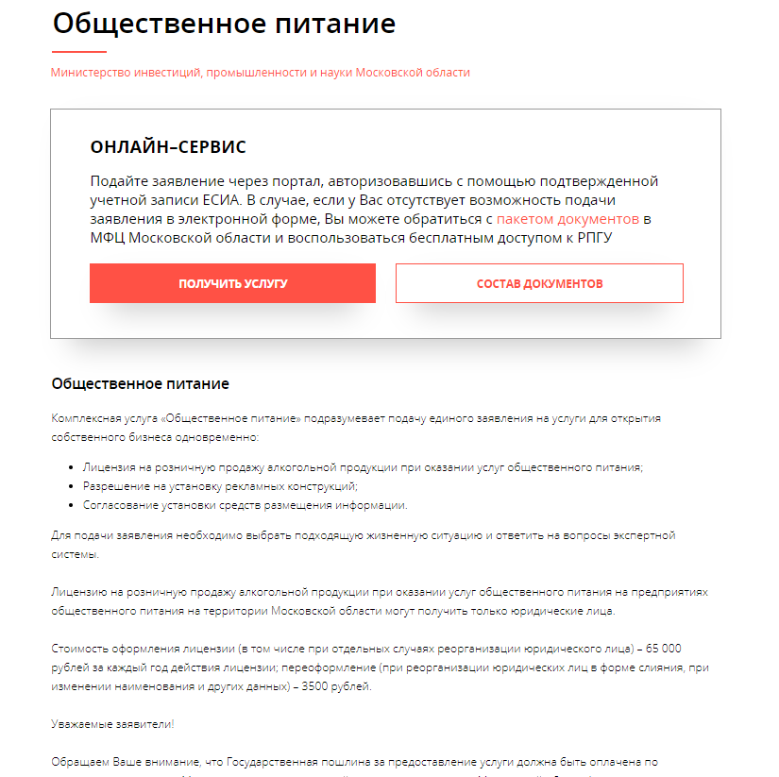
Будет реализован с 1 сентября - Сервис «Открой собственное дело»
новое
1. ОТКРЫВАЮ КАФЕ
6 услуг
! Доработка
2. ОТКРЫВАЮ МАГАЗИНЧИК
5 услуг
! Доработка
3. ОКАЗЫВАЮ УСЛУГИ
4 услуги
Реализация новой услуги
Услуги
14

Slide 15
Открываю кафе
№ | Услуга | Статус | Срок услуги (раб. дней) |  |  |  |  |  |  | Количество документов
1 | Подбор помещения:
1.1 | предоставление недвижимости за 1 руб. | Реализовано на РПГУ | 10 |  |  |  |  |  |  | 1 обязательный, 5 необязательных
1.2 | предоставление коммерческих помещений (партнерская программа с застройщиками) | Реализовано на Инвестпортале | 15 |  |  |  |  |  |  | 1 обязательный
2 | Уведомление Роспотребнадзора о начале деятельности | Не реализовано |  | 1 |  |  |  |  |  | 1 обязательный
3 | Лицензия на розничную продажу алкогольной продукции при оказании услуг общ. питания | Реализовано в КУ |  | 15 |  |  |  |  |  | 6 обязательных, 7 необязательных
4 | Разрешение на установку рекламных конструкций | Реализовано в КУ |  | 24 |  |  |  |  |  | 9 обязательных, 2 необязательных
5 | Согласование установки средств размещения информации + согласование фасадной схемы | Реализовано в КУ |  | 15 |  |  |  |  |  | 2 обязательных
6 | Размещение сезонных летних кафе | Реализовано на РПГУ |  | 14 |  |  |  |  |  | 5 обязательных, 3 необязательных
 | Всего | - | 94 дня
 | Всего после оптимизации |  | 24 - 34 дня (- 70) |  |  |  |  |  |  | 23 (-11 документов)
 | Опционально
 | Получение субсидии по франшизе и маркетплейсам | Реализовано на Инвестпортале (РПГУ) | Непрерывная подача на портале
 | Предоставление микрозайма по льготной ставке | Реализовано на РПГУ | Непрерывная подача на портале
15
Notes:
15

Slide 16
Открываю магазинчик
№ | Услуга | Статус | Срок услуги (раб. дней) |  |  |  |  |  | Количество документов
1 | Подбор помещения:
1.1 | предоставление недвижимости за 1 руб. | Реализовано на РПГУ | 10 |  |  |  |  |  | 1 обязательный, 5 необязательных
1.2 | предоставление коммерческих помещений (партнерская программа с застройщиками) | Реализовано на Инвестпортале | 15 |  |  |  |  |  | 1 обязательный
2 | Уведомление Роспотребнадзора о начале деятельности | Не реализовано |  | 1 |  |  |  |  | 1 обязательный
3 | Лицензия на розничную продажу алкогольной продукции при оказании услуг общественного питания | Реализовано в КУ |  | 15 |  |  |  |  | 6 обязательных, 7 необязательных
4 | Разрешение на установку рекламных конструкций | Реализовано в КУ |  | 24 |  |  |  |  | 9 обязательных, 2 необязательных
5 | Согласование установки средств размещения информации + согласование фасадной схемы | Реализовано в КУ |  | 15 |  |  |  |  | 2 обязательных
 | Всего | - | 80 дней
 | Всего после оптимизации |  | 24 - 34 дня (- 56) |  |  |  |  |  | 21 (-15 документов)
 | Опционально
 | Получение субсидии по франшизе и маркетплейсам | Реализовано на Инвестпортале (РПГУ) | Непрерывная подача на портале
 | Предоставление микрозайма по льготной ставке | Реализовано на Инвестпортале (РПГУ) | Непрерывная подача на портале
16
Notes:
16

Slide 17
Оказываю услуги
№ | Услуга | Статус | Срок услуги (раб. дней) |  |  |  |  |  | Количество документов
1 | Подбор помещения:
1.1 | предоставление недвижимости за 1 руб. | Реализовано на РПГУ | 10 |  |  |  |  |  | 1 обязательный, 5 необязательных
1.2 | предоставление коммерческих помещений (партнерская программа с застройщиками) | Реализовано на Инвестпортале | 15 |  |  |  |  |  | 1 обязательный
2 | Уведомление Роспотребнадзора о начале деятельности | Не реализовано |  | 1 |  |  |  |  | 1 обязательный
3 | Разрешение на установку рекламных конструкций | Реализовано в КУ |  | 24 |  |  |  |  | 9 обязательных, 2 необязательных
4 | Согласование установки средств размещения информации + согласование фасадной схемы | Реализовано в КУ |  | 15 |  |  |  |  | 2 обязательных
 | Всего | - | 65 дней
 | Всего после оптимизации |  | 24 - 34 дня (- 41) |  |  |  |  |  | 17 (-6 документов)
 | Опционально
 | Получение субсидии по франшизе и маркетплейсам | Реализовано на Инвестпортале (РПГУ) | Непрерывная подача на портале
 | Предоставление микрозайма по льготной ставке | Реализовано на Инвестпортале (РПГУ) | Непрерывная подача на портале
17
Notes:
17

Slide 18
ИНФОРМИРОВАНИЕ БИЗНЕСА
ТЕЛЕГРАММ-КАНАЛЫ: Железобетонный замес - 51 тыс. подписчиков | СМИ – эл. вид Коммерсантъ
Телестрим - 50 тыс. | ТАСС
Белая Каска – 45 тыс. | Рамблер
Подмосковье – 50 тыс. | РИА
Квадратный Мэтр – 43 тыс. | Ведомости
Novostroyman. Москва. Недвижимость. - 42 тыс. | РИА Недвижимость
Домострой – 37 тыс. | Сбербанк.Бизнес
Подмосковье сегодня - 14,2 тыс. | 360
Азбука недвижимости - 8,2 тыс. | Радио 1
Цифровая экономика - 5,2 тыс.

Slide 19
ПЕРЕЧЕНЬ ПОРУЧЕНИЙ
1. | Муниципалитетам «красной зоны» разместить объекты недвижимости для МСП за 1 рубль (Жуковский, Кашира, Котельники, Лосино- Петровский, Лотошино, Можайский, Сер. Пруды, Шаховская) Ответ. – Главы, Минимущество, МинИнвест | 11.08.23
2. | Обеспечить наполнение Инвестпортала новыми (193 объекта) выявленными доп. объектами недвижимости для бизнеса Ответ. – Главы, Минимущество, МинИнвест | 20.08.23
3. | Обеспечить информирование бизнеса о новой услуге - «Открой бизнес на 1-2 этажах жилых домов». Ответ. – Главы, МИСК, МинИнвест | 11.08.23
4. | Доработать и запустить сервисы для бизнеса - КОМПЛЕКСНУЮ услугу (3 отрасли – открой кафе, магазин, сферу услуг) на РПГУ и Инвестпортале. Ответ. – МинГос, МинИнвест | 01.09.23
5. | Подключить к услуге «Открой бизнес на 1-2 этажах МКД» остальных партнеров- застройщиков согласно графику Ответ. – МинИнвест, МинЖилПолитики | 01.10.23

Slide 20
ПРИЛОЖЕНИЕ

Slide 21
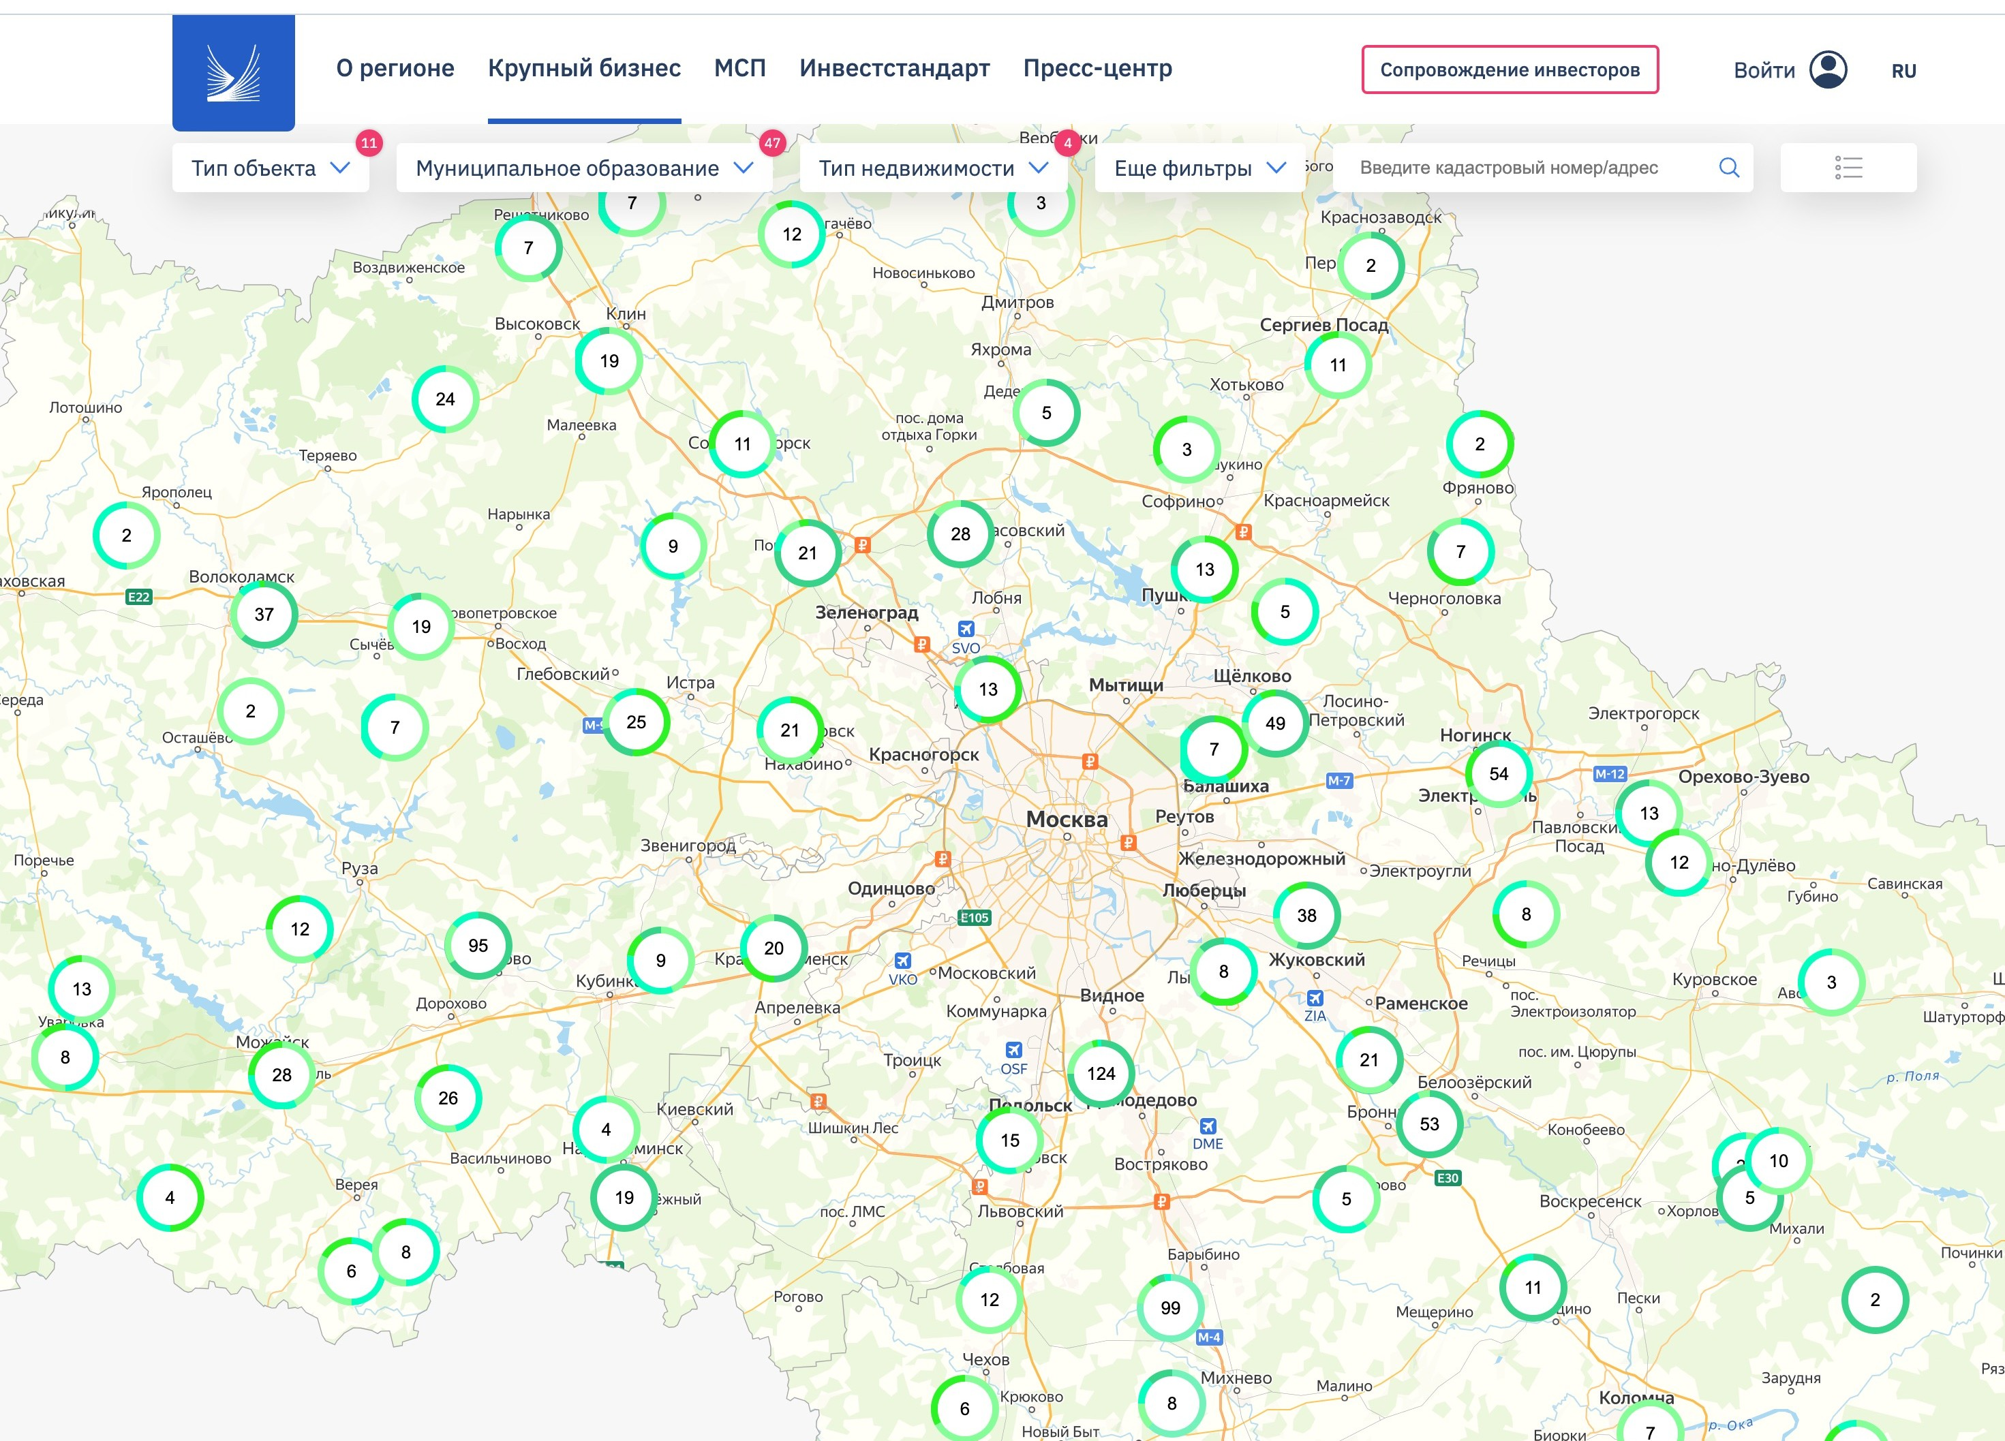
Инвестиционная карта Московской области
https://invest.mosreg.ru/investor/map
67 Индустриальных парков и 5 ОЭЗ (600 участков)
300+ промышленных площадок
270 участков земля за рубль
230 помещений и зданий для бизнеса
126 участков под гостиницы, офисы
2 628 сети, инфраструктура, дороги
2 732 мобильные торговые объекты для бизнеса
Онлайн подбор площадок для инвестора с удобными фильтрами
Поиск по кадастровому номеру и адресу
Подача заявки прямо с карты
7 500 +
объектов на карте готовы к реализации
2 дня
срок отправки предложения инвестору
21

